Slide 1
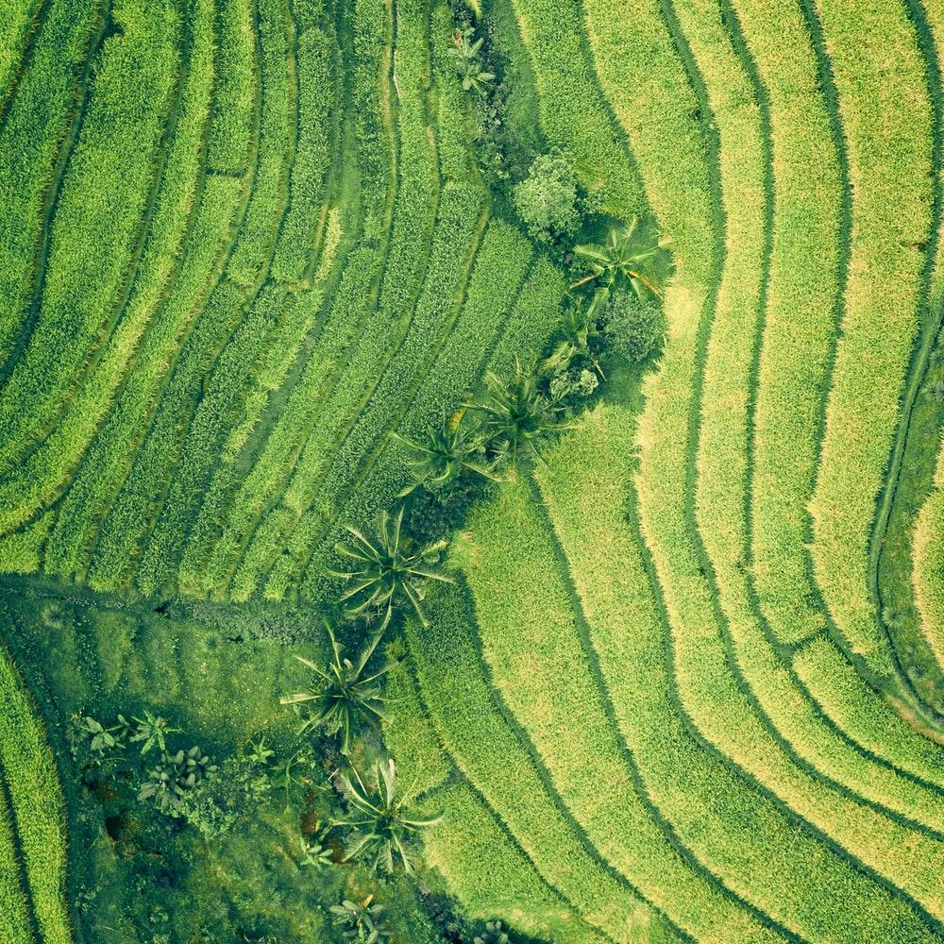
桃園市文山國小
112學年第一學期
期末校務會議
總務處

Slide 2

永續
舒適
安全

Slide 3
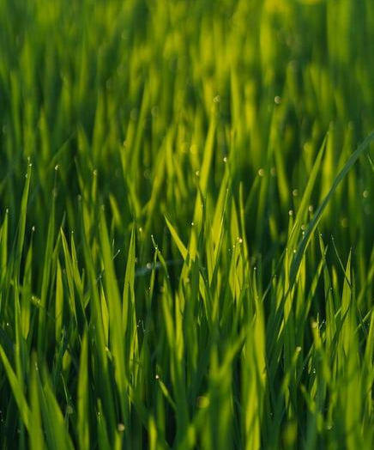
本學期完成之小額採購
班班有冷氣室內機保養108+34。
化糞池清理。
水塔清洗。
中庭及後樹林樹木修剪。

Slide 4
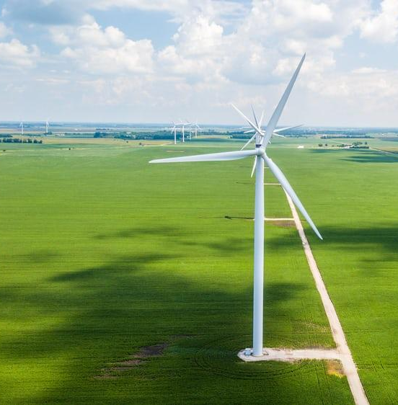
已提送申請計畫
尚未核定
校舍一樓排水設施。
概算600萬。
雜項計畫。
收納櫃與書櫃概算197萬。
校舍油漆概算150萬。

Slide 5
已提送申請計畫
已核定
校舍消防設施改善
核定補助62萬。
第二、三棟電力改善。
第一期概算200萬，核定補助75萬。
女兒牆及欄杆改善計畫。
核定補助250萬。

Slide 6

112學年度採購小組
校長 陳慶安
教務 李亭
學務 王春綢
總務 彭宏育
輔導 林佳伶
事務 蔡志嘉
一年級 陳怡伶
二年級 陳鈺瀅
三年級 李俞萱
四年級 徐慧真
五年級 曾瓊瑩
六年級 劉晴尹
科 任 顏君庭

Slide 7

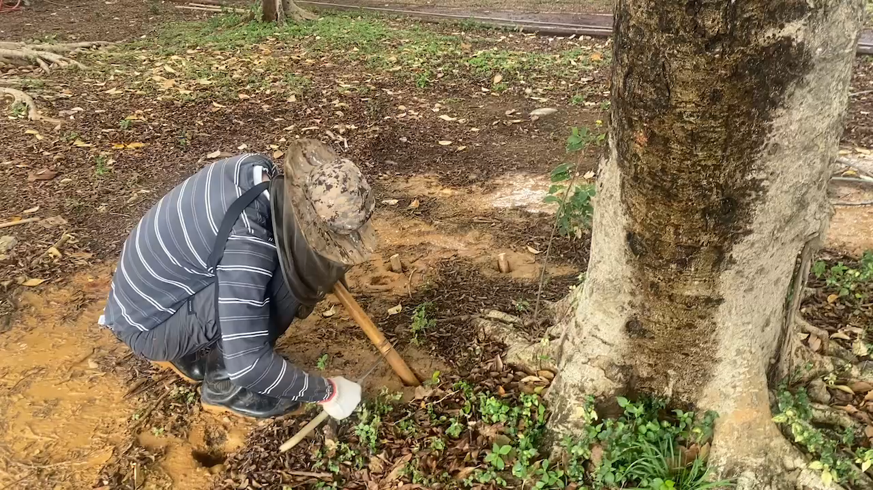
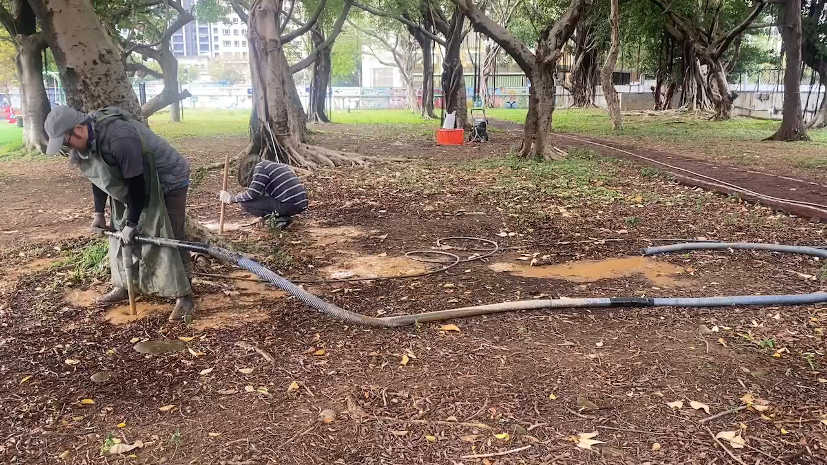
護樹工程
台灣老樹協會。

Slide 8
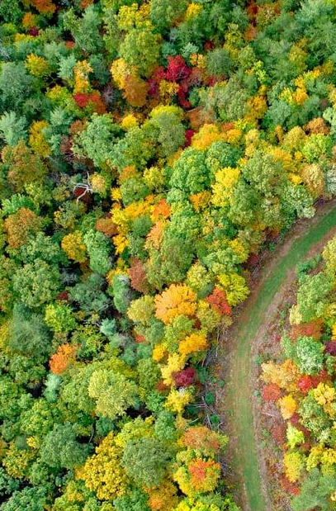
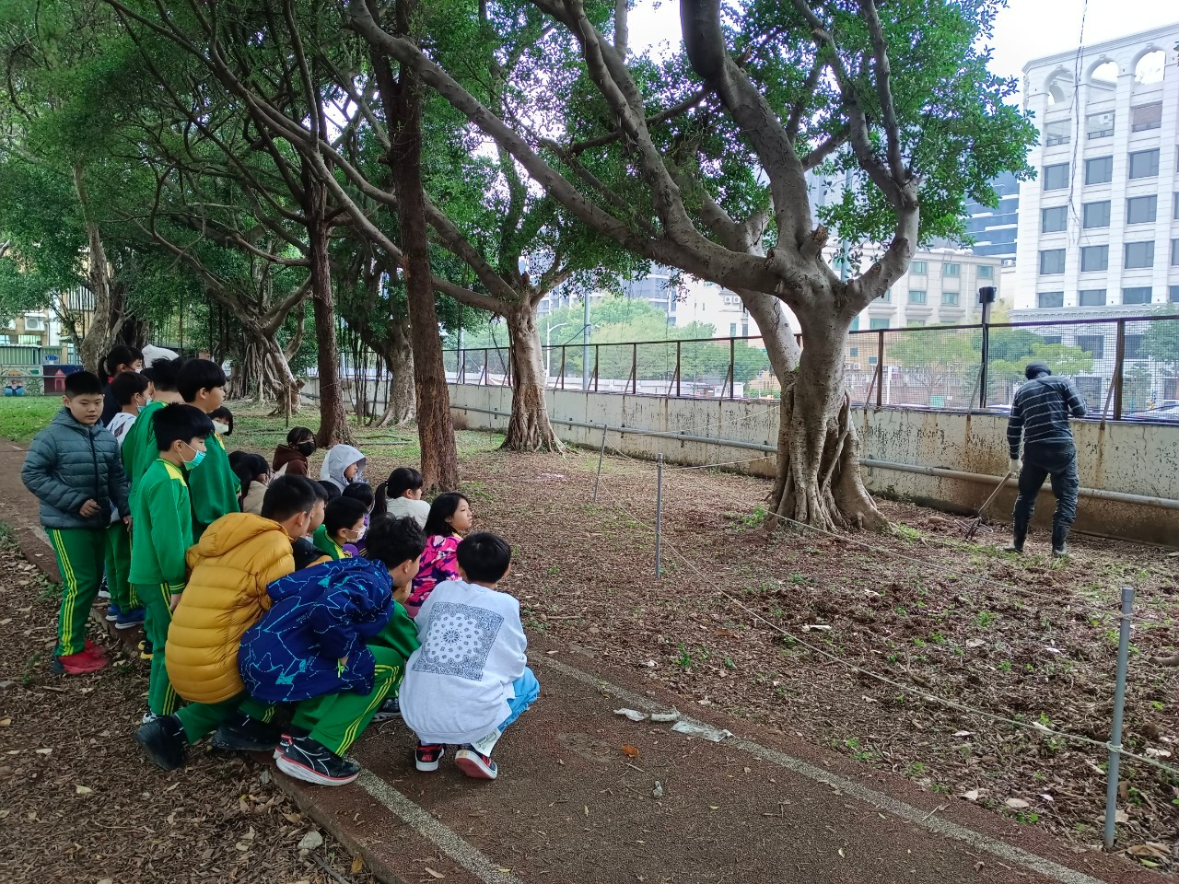
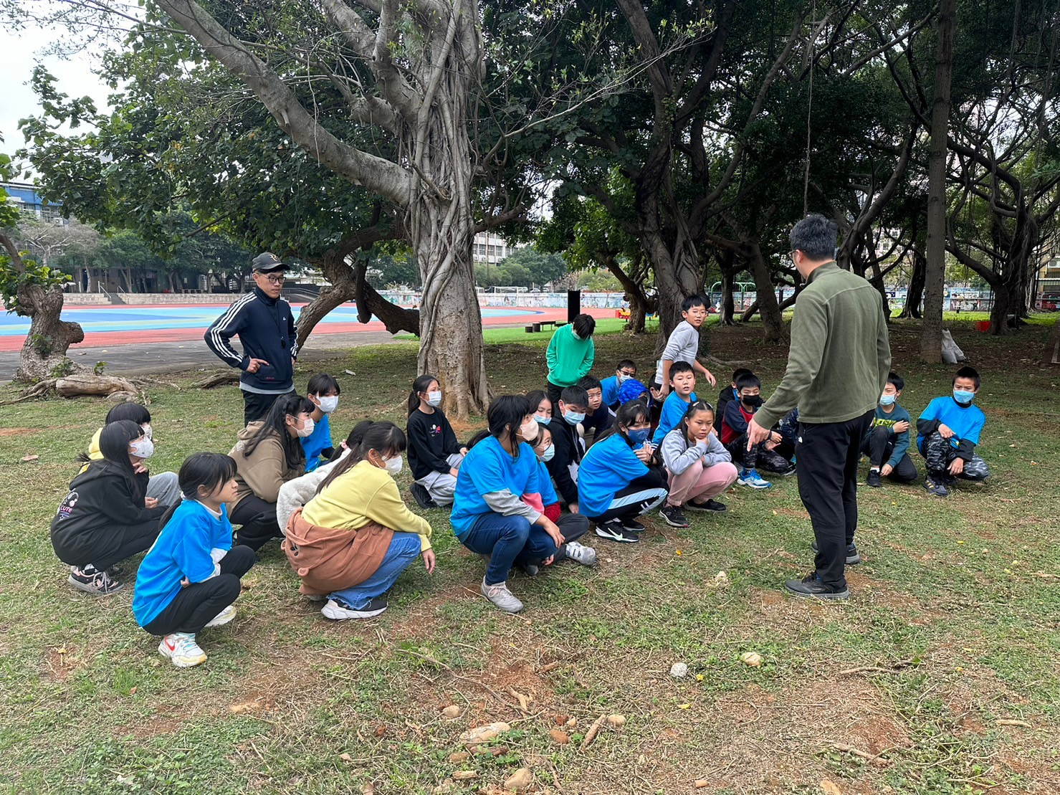
雙程齊謀 工程&課程
山情·水意 課程 五年級實地觀摩

Slide 9
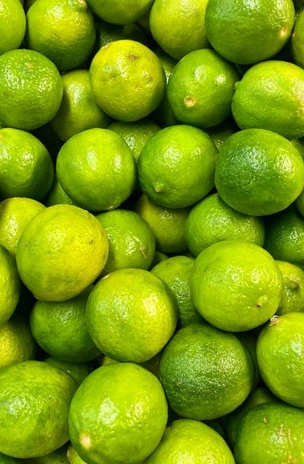
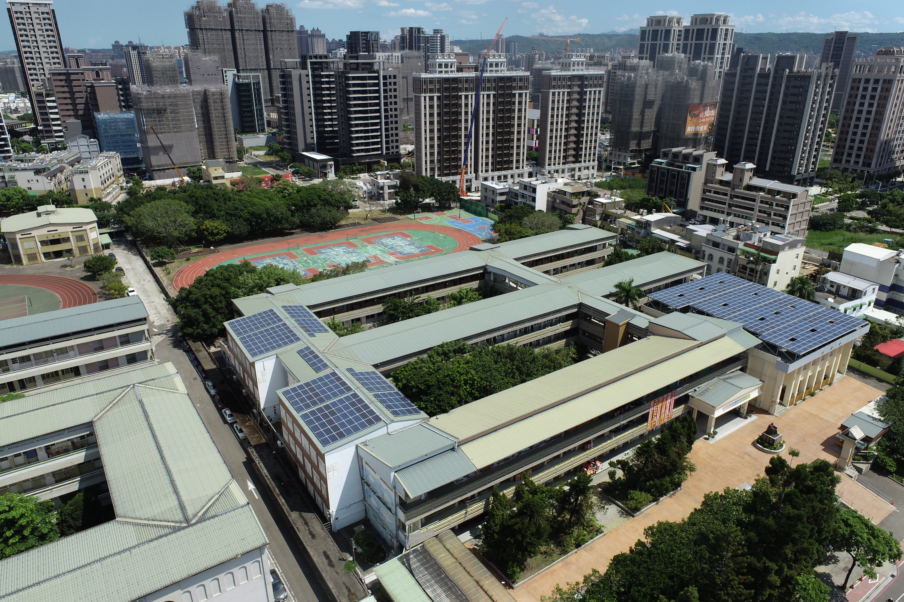
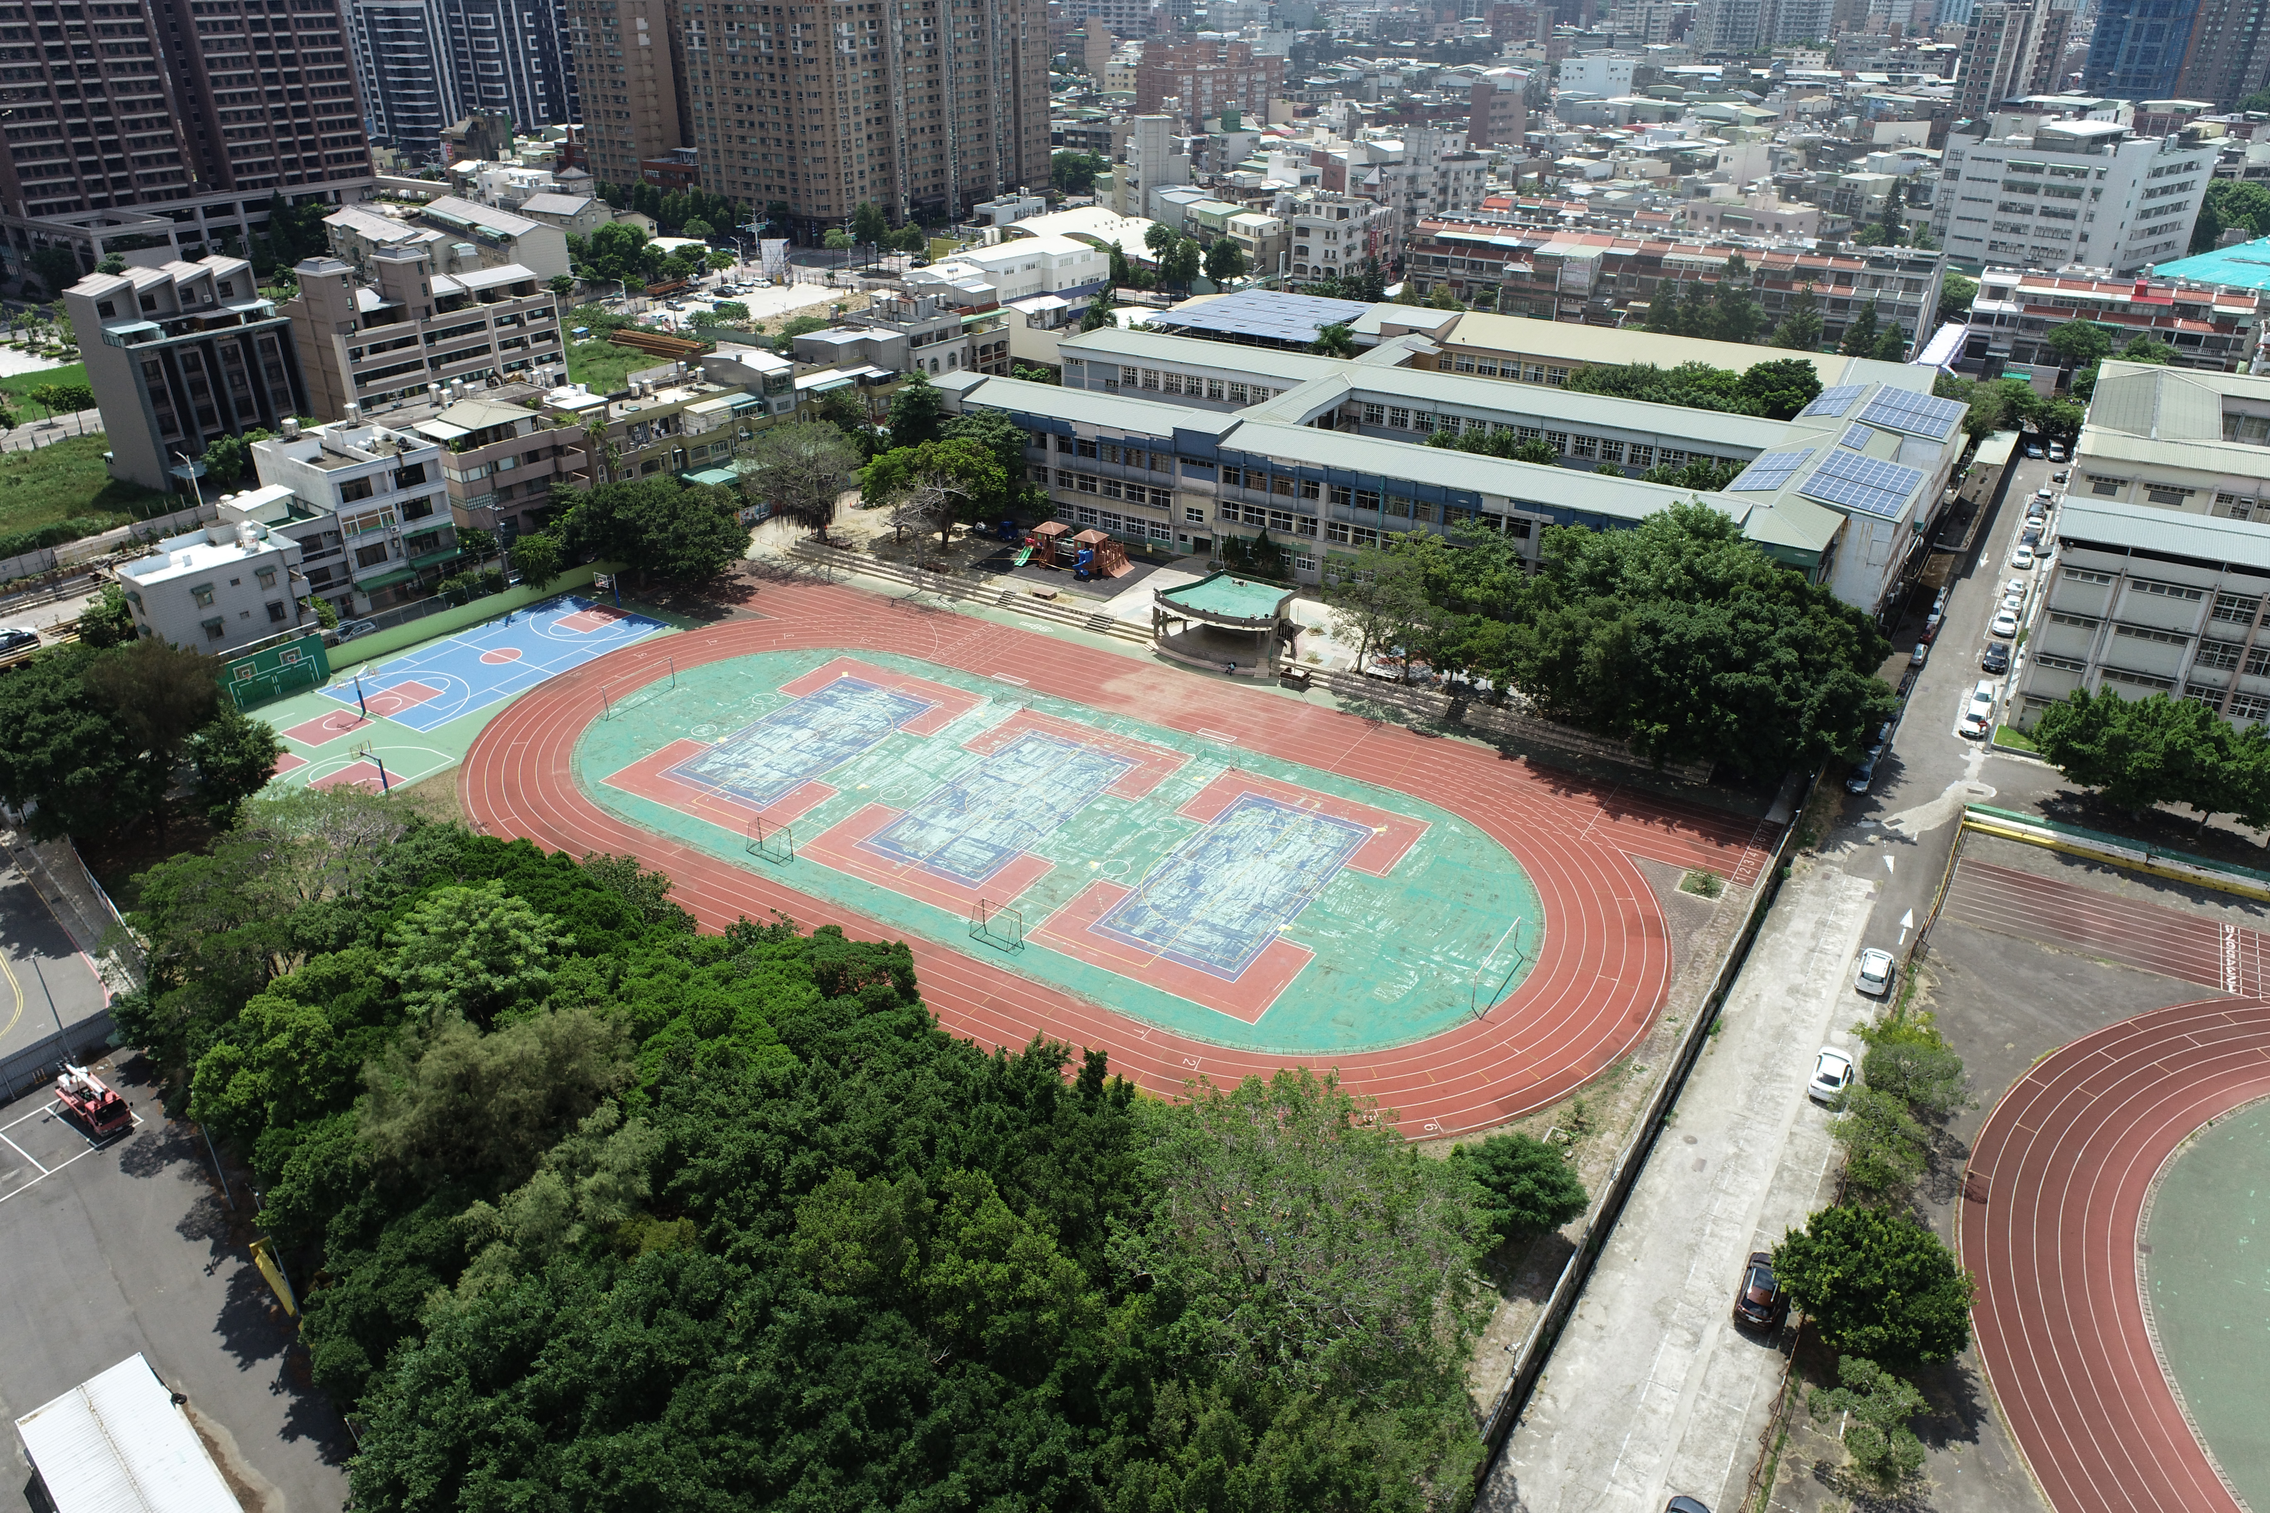
校樹的未來進行式
樹木醫生 詹鳳春
“樹木的世代交替才是真正的永續…”

Slide 10
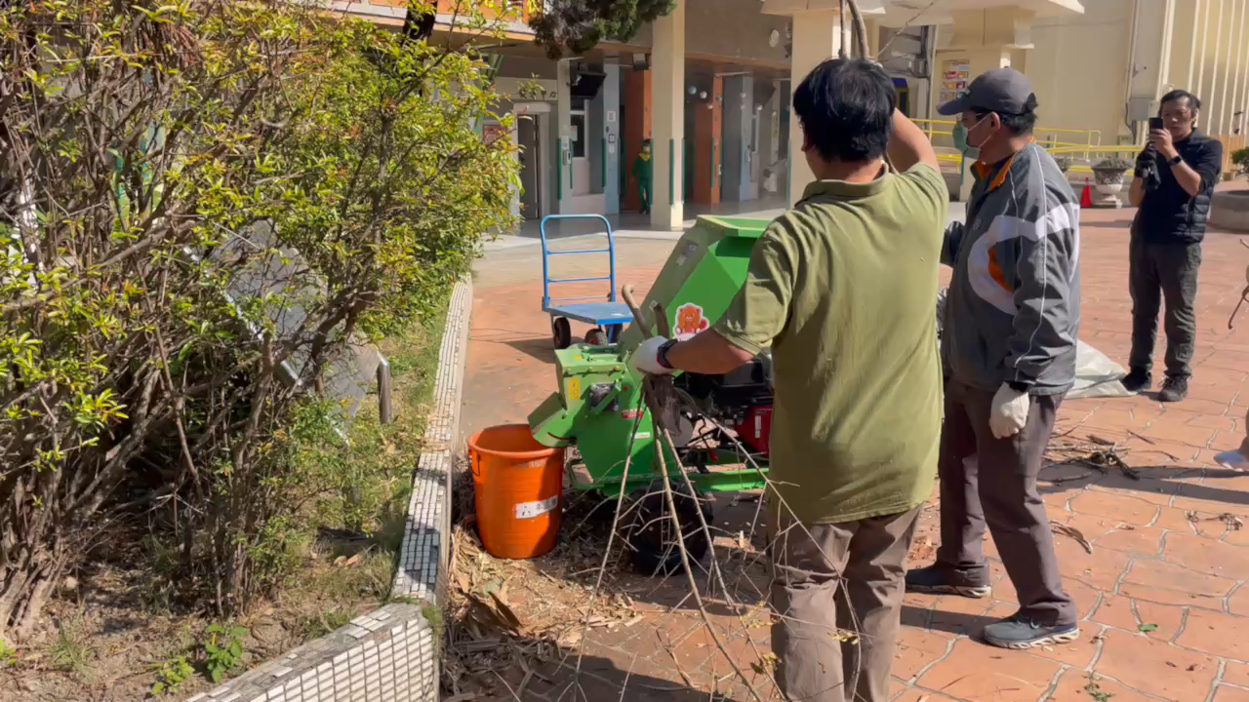
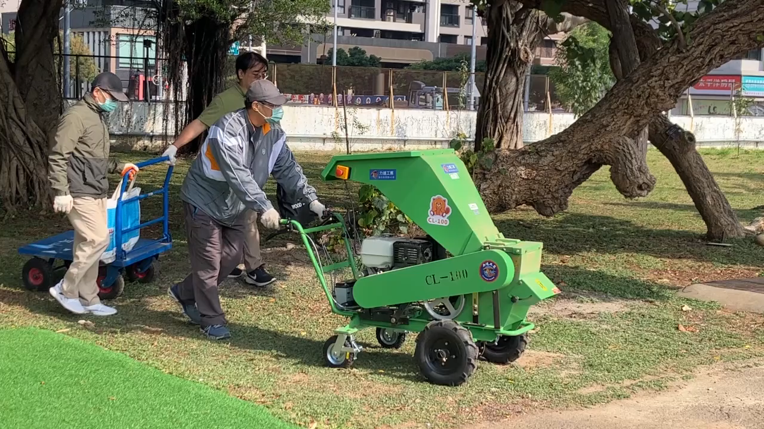
永續的循環之一

Slide 11
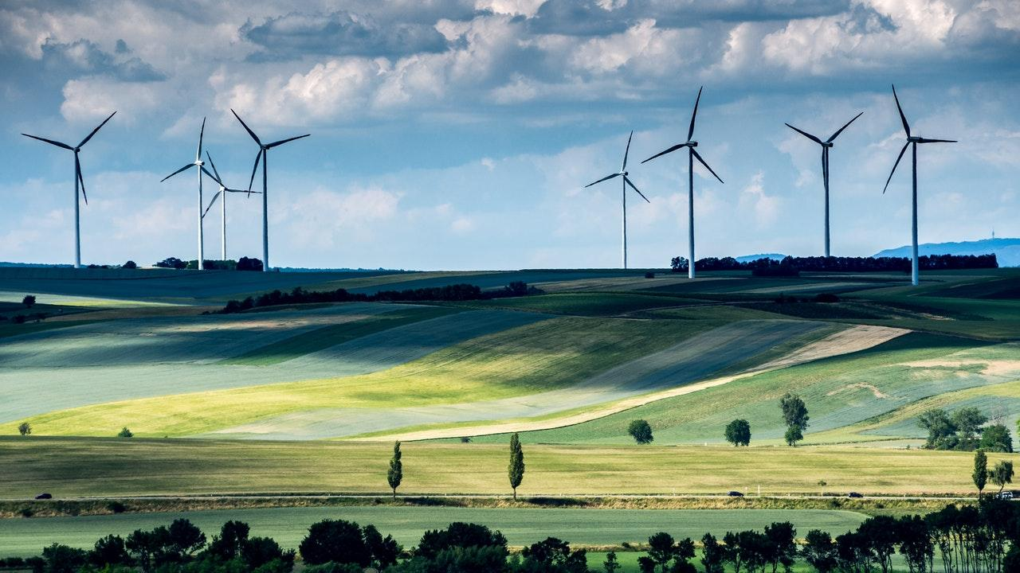

Slide 12
Thank you

